Slide 1



等离子弧切割过程中气溶胶的时空演变及形成机制
汇报人： | 周菲
学院： | 核能与新能源技术研究院
年级： | 博三
导师： | 张振中
汇报日期： | 2026年5月24日
2026年“核理安邦”联合博士生学术论坛

Slide 2
目 录
01
研究背景
02
研究方法
03
研究结果
04
总结与展望

Slide 3

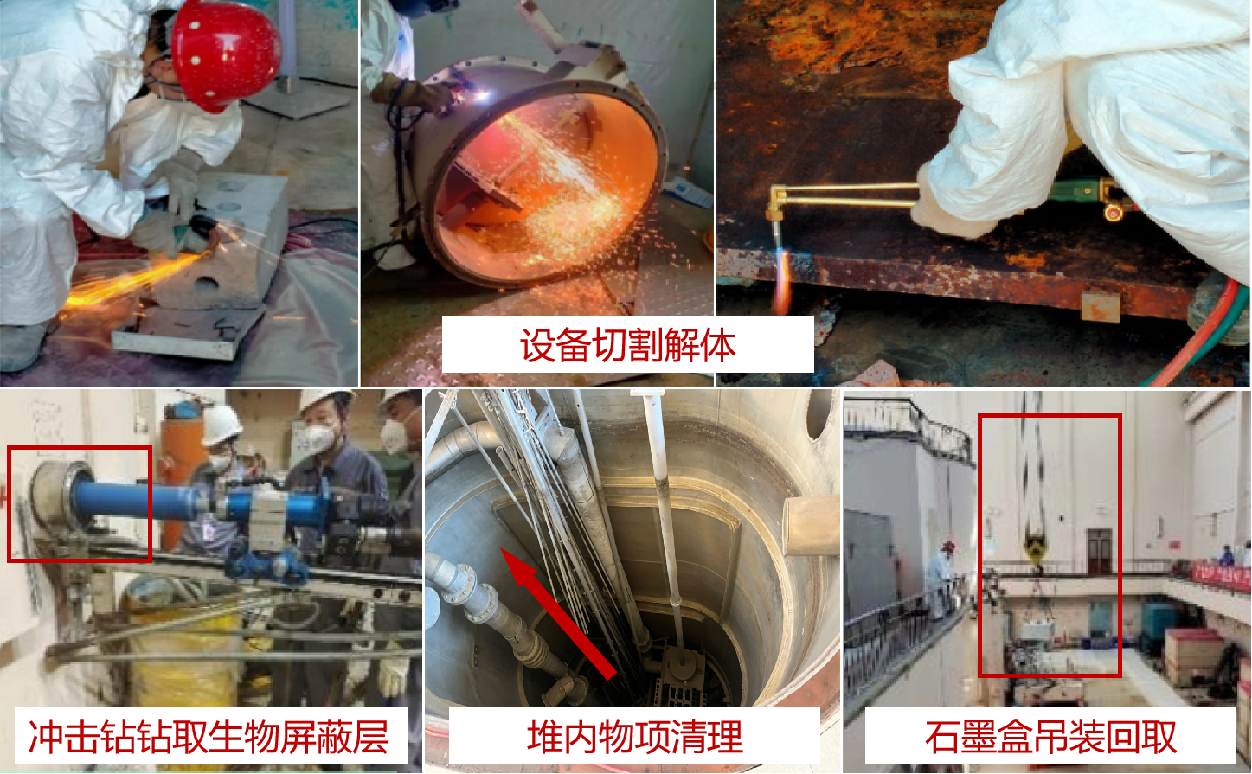
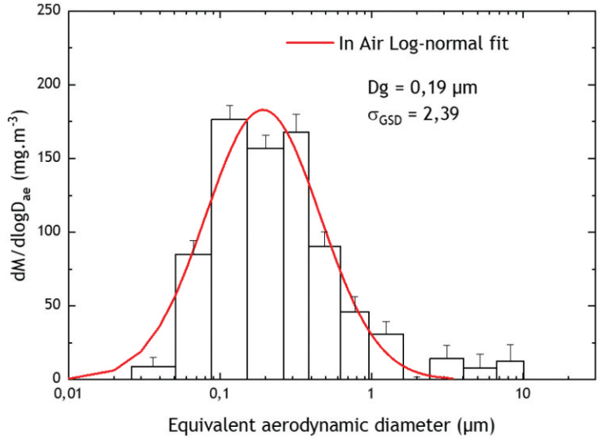
研究背景
核设施退役问题日趋突出
重大需求 全球关注！
全球已停堆反应堆212座
全世界关注的难题
可参考的核设施退役经验不多
2050年左右中国将会出现退役高峰
中国研究少，起步晚，基础薄弱，技术储备不足
完全退役
22座
等待/正在退役190座
全球在运核反应堆年龄分布
中国核设施退役研究亟需开展
核设施退役过程会产生大量放射性气溶胶
退役工程包括源项调查、切割解体和拆除、去污、废物处理和处置、环境治理、安全分析和环境影响评价等。
热切割方式，如激光切割压力容器时，产生的气溶胶总质量浓度超过100 mg/m³
冷切割方式，拉锯、磨砂轮等，每切割1米管道会产生0.04-20 g气溶胶
Porcheron, et al.
J. Nucl. Sci. Technol. 2020
退役过程会产生可吸入粒径范围的气溶胶（<10μm），带来健康风险
屏蔽堆退役过程中现场作业
激光切割压力容器产生气溶胶的质量浓度分布

Slide 4
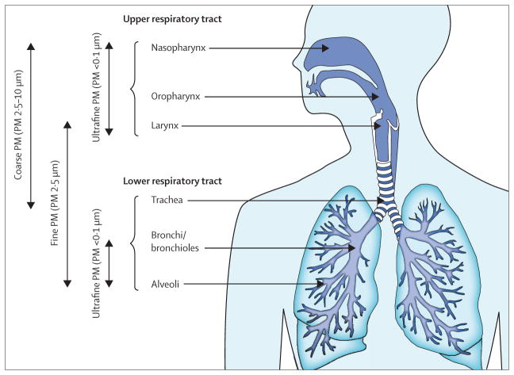
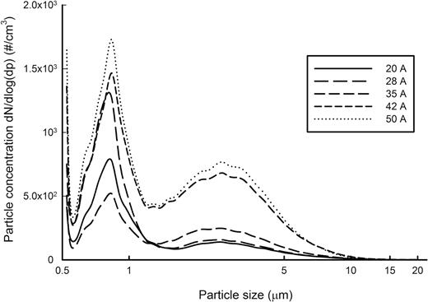
研究背景
等离子切割产生的亚微米气溶胶对现场人员的健康带来巨大潜在风险
金属蒸发
↓
金属氧化物单体
↓
离子诱导成核
↓
超细颗粒（<30 nm）
↓
冷凝 + 凝并
↓
积聚模态颗粒（100–500 nm）
亚微米级颗粒物占主导
D_{p}>5 μm
D_{p}<5 μm
Wang, et al.
Annals of Work
Exposures and Health. 2017
气溶胶形成机制
等离子体切割金属板时产生的颗粒物粒径分布
不同粒径气溶胶在人体中沉积的部位
等离子切割过程中气溶胶的时间演变和形成机制尚不清楚
相关参数可为核退役过程中的辐射防护与污染控制提供建议

Slide 5
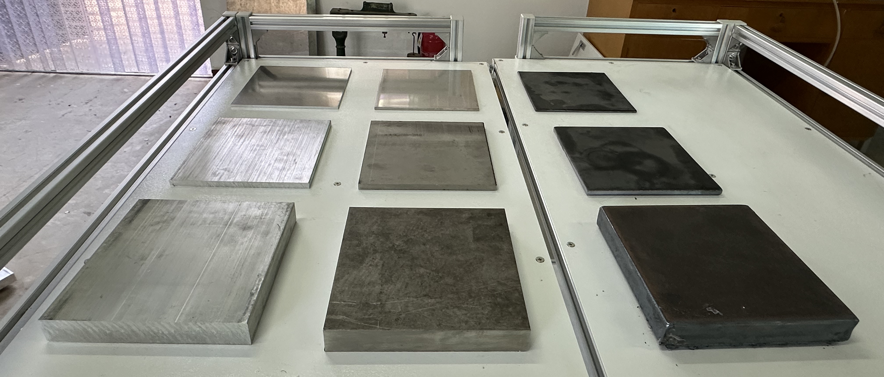
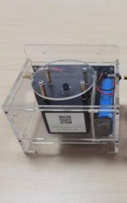
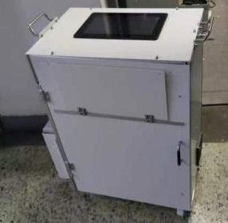
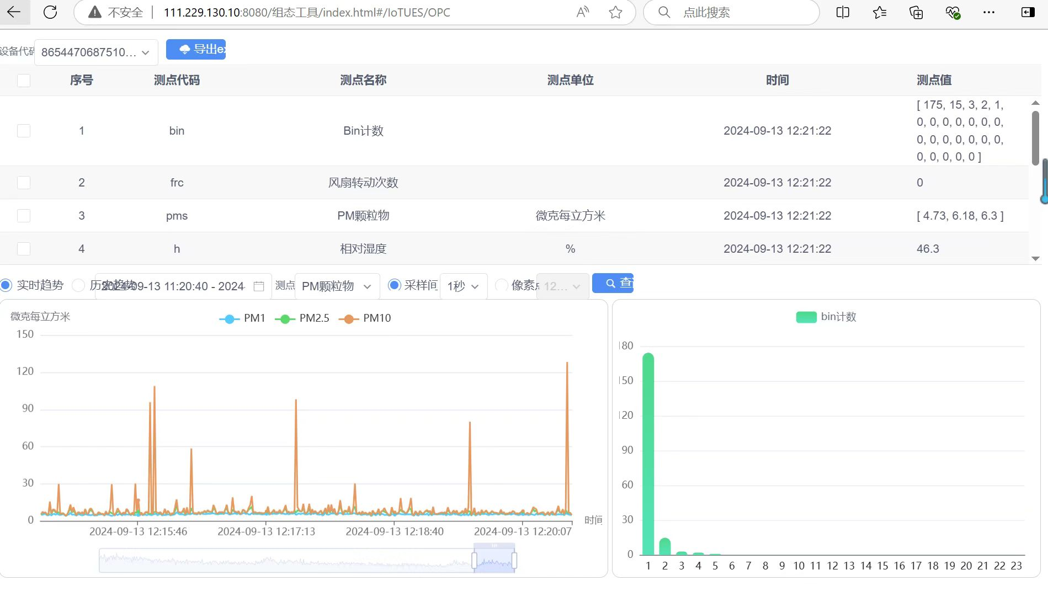
研究方法
实验室测量——在线测量等离子弧切割过程中气溶胶的时空演变
影响因素：
切割金属材质：铝、碳钢、不锈钢
切割金属板厚度：5、10、30mm
切割电流：50A、100A
切割间及测量设备示意图
待切割的金属板材
实时数据，远程传输
10nm~40μm全粒径颗粒物的高分辨率实时监控
OPC
SMPS
粒径分布在线测量
测量数据实时传输页面

Slide 6
研究方法
模拟计算——离散截面法求解气溶胶一般动力学方程
凝并
模型关键假设条件：
1. 物理组分与物性
  基于实验观察（样品颜色），假设碳钢/不锈钢切割产物为Fe₂O₃，铝材切割产物为 Al₂O₃
  根据其物理密度及单体质量设定模拟参数。
2. 单体释放速率：
  通过工件质量损失估算单体生成速率（范围：10¹⁰~ 10¹² #/cm³/s）
  释放速率呈“指数快速升高—缓慢下降”变化
3. 成核机制
  考虑等离子体环境下的离子诱导成核，显著提升成核速率。
  引入离子与带电粒子碰撞频率函数，修正粒子生长过程
蒸发
冷凝
气溶胶一般动力学方程（GDEs）
影响因素：
单体类型：Fe₂O_{3、} Al₂O₃
单体生成速率：5x10⁹、5x10^{10、}5x10¹¹ mm
切割温度：300K、1000K、2000K
离子成核

Slide 7
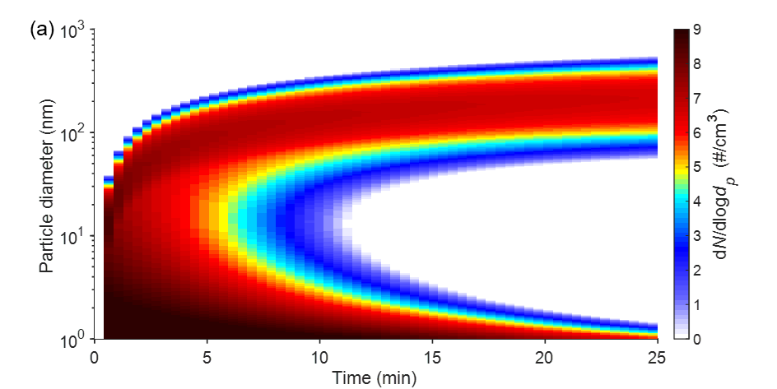
研究结果——模拟计算
不同单体（ Fe₂O₃ 和 Al₂O₃ 单体）形成的气溶胶
Fe₂O₃
Al₂O₃
Fe₂O₃和Al₂O₃单体形成的气溶胶颗粒数浓度粒径分布、总颗粒浓度和峰值粒径随时间的变化
Fe₂O₃单体形成的气溶胶数浓度高于Al₂O₃单体
Notes:
在 10 分钟内，颗粒会增长至约 100 纳米，然后缓慢增长。如图 2c 所示，由 Fe₂O₃ 单体形成的成核模式气溶胶的数量浓度高于由 Al₂O₃ 形成的。在考虑大于 13 纳米的颗粒（对应于 bSMPS 的较低检测尺寸限值）时，这两种单体的浓度相似。由 Fe₂O₃ 形成的气溶胶的峰值直径略大于由 Al₂O₃ 形成的

Slide 8
研究结果——模拟计算
单体生成速率和温度对气溶胶形成的影响
单体生成速率
温度
单体生成速率及温度对粒子总数浓度以及峰值粒径的影响
单体生成速率↑ → 峰值粒径↑
温度↑ → 粒径↑、总数浓度↓
Notes:
在不同的单体生成速率下，生成速率越高，形成的峰值颗粒直径就越大
当单体生成速率较低时，在气溶胶形成过程的开始和结束阶段，尺寸大于 13 纳米的颗粒的数量浓度较低，而在中间阶段则较高（图 3a）。主要原因在于，在较低的生成速率下，颗粒生长速度较慢，且在中间阶段存在更多的成核模式颗粒。而在较高的生成速率下，颗粒经历加速生长，凝聚过程占主导地位，从而形成更多的聚集模式颗粒。与具有等量单体的成核模式颗粒相比，这些聚集模式颗粒的尺寸更大，但数量浓度更低。
温度越高，单体/簇/粒子之间的碰撞速率就越高。因此，在高温条件下，颗粒的峰值直径会增大，而总浓度会降低（图 4）。

Slide 9
研究结果——模拟计算
离子诱导的成核作用对成核型气溶胶的影响
有无离子诱导成核条件下Fe₂O₃单体形成的气溶胶颗粒数粒径分布随时间的变化
离子的存在降低了形成核所需的能量壁垒，显著促进了超细颗粒生成

Slide 10
研究结果——实验室测量
金属材料对气溶胶形成的影响
成核速度：实验数据>理论模型
可能存在高温微环境、离子诱导等成核机制！
100 A等离子体切割不锈钢、碳钢和铝板过程中气溶胶粒径分布、总数浓度、和峰值粒径随时间的时间变化
等离子体切割气溶胶呈明显双峰分布，气溶胶以亚微米颗粒为主
材料热物性差异主导切割气溶胶的生成强度与粒径分布（碳钢 > 不锈钢 > 铝）
Notes:
在等离子切割过程中，金属气体大量释放并迅速氧化，随后在 2 分钟内迅速凝结形成聚集模式的气溶胶（见图 6e）。
从图 6d 可以看出，切割碳钢产生的气溶胶浓度最高，峰值值为 7×10^6 /cm³，达到峰值后缓慢下降，约在通风 12 分钟后迅速下降。切割铝板产生的气溶胶浓度最低，峰值值为 3×10^6 /cm³。切割不锈钢板产生的气溶胶总浓度介于碳钢和铝之间，峰值浓度达到 5×10^6 /cm³。开启通风前，碳钢、不锈钢和铝板的平均质量浓度分别为 15.6 ± 3.2、11.3 ± 1.7 和 1.6 ± 0.2 毫克/立方米。（切割碳钢和不锈钢工件所产生的气溶胶具有相似的特性。它们的热导率明显低于铝。较低的热导率会导致切割处的温度升高，从而释放出更多的金属蒸气。这可能会导致粒子数量浓度和直径的增加。）

Slide 11
研究结果——实验室测量
切割材料厚度对成核气溶胶的影响
100 A等离子体切割5mm与10 mm碳钢板过程中气溶胶粒径分布、总数浓度及峰值粒径随时间变化
10 mm厚的碳钢板产生的气溶胶数浓度高于5 mm厚的，但峰值粒径相似
Notes:
造成这种差异的原因可能是，尽管厚度的增加可能会增加生成单体的总量，但较厚的板材相较于较薄的材料具有更大的散热器，从而导致切割处的局部温度降低。这两个因素导致了粒子峰值直径和总数量浓度的不确定性。

Slide 12
研究结果——实验室测量
切割电流对成核气溶胶的影响
100 A和50A切割碳钢板过程中气溶胶粒径分布、总数浓度及峰值粒径随时间变化
高电流提高切割温度与金属蒸汽释放，增强成核过程；低电流则更有利于聚集模式颗粒形成

Slide 13
研究结果——实验室测量
现场通排风对成核气溶胶的影响
有无通风条件下切割碳钢板过程中气溶胶粒径分布、总数浓度及峰值粒径随时间变化
通风可显著将气溶胶数量浓度降低约一个数量级，并抑制颗粒增长
尽管通风有效，但切割室内浓度仍处于高水平，现场工人仍需个人防护。
Notes:
在无通风条件下的气溶胶数量浓度比有通风条件下的高出一个数量级，且有通风时的峰值颗粒直径略小（图 9）。通风有效地抑制了气溶胶的形成和增长。然而，在现有的通风条件下，切割室内的气溶胶数量浓度仍保持在较高水平，因此现场工作人员的防护仍有必要。

Slide 14
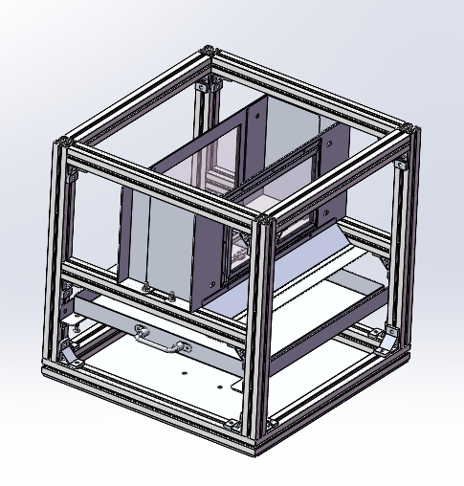
总结与展望
总结
等离子体切割气溶胶呈双峰分布，包括成核模态（<30 nm）与积聚模态（100–500 nm）
蒸发-凝结与凝聚主导颗粒生长，高温微环境和离子诱导成核可能促进超细颗粒形成
碳钢产生最高颗粒数浓度，高电流促进超细颗粒生成
通风可降低约90%的颗粒浓度并抑制颗粒增长
展望
基于封闭实验台架进一步开展气溶胶形成与演化机制研究
定量研究离子诱导成核及高温微环境对超细颗粒生成的影响
优化局部通风与过滤策略以降低0.3 μm附近高穿透颗粒暴露风险
Notes:
等离子切割所产生的放射性气溶胶在亚微米尺寸范围内具有双峰式的粒子数量尺寸分布。其中一种是起始模式（小于 30 纳米），另一种是聚集模式（100 至 500 纳米）。在等离子切割后 2 分钟内，气态物质会凝结并转变为聚集模式，其中碳钢切割产生的气溶胶数量浓度最高（7×10^6 /立方厘米），其次是不锈钢，而铝的最低。当电流从 50 安培增加到 100 安培时，起始模式中的粒子数量百分比增加，这表明高能量输入加剧了超细粒子的生成。通风减少了气溶胶的数量浓度约 90%，并抑制了粒子的生长。气溶胶模型证实，蒸发-凝结和凝聚机制主导了粒子的生长，而起始模式的气溶胶可能主要由离子诱导的起始作用引起。
建议在等离子切割过程中加强局部通风，这样可以防止颗粒发展到积聚状态，因为 0.3 微米是许多过滤器通常所能过滤的最细颗粒尺寸。

Slide 15
感谢各位的倾听！
等离子弧切割过程中气溶胶的时空演变及形成机制
汇报人： | 周菲
导师： | 张振中
汇报日期： | 2026年5月24日
2026年“核理安邦”联合博士生学术论坛
Notes:
2026年“核理安邦”联合博士生学术论坛

